Slide 1

ФОНДАЦИЯ „БЛАГОТВОРИТЕЛ“
НАЦИОНАЛЕН КОНКУРС
„МЛАД БЛАГОТВОРИТЕЛ“
КАТЕГОРИЯ: ПОДКРЕПА ЗА ДЕЦА/УЧЕНИЦИ, ЛИШЕНИ ОТ РОДИТЕЛСКИ ГРИЖИ ИЛИ ВЪЗРАСТНИ ХОРА В НУЖДА

Slide 2
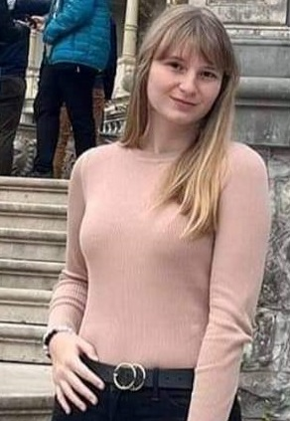
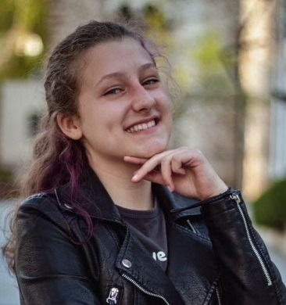
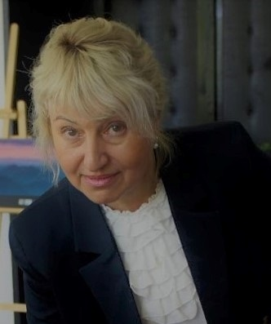
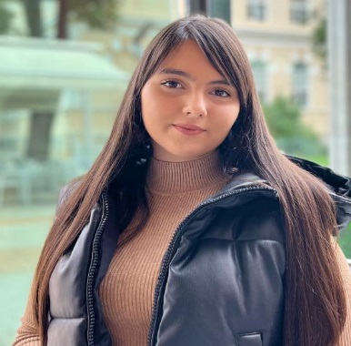
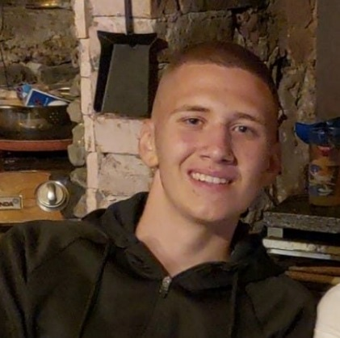
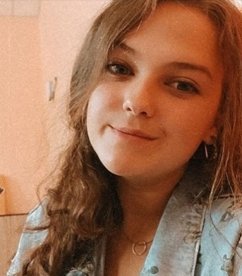
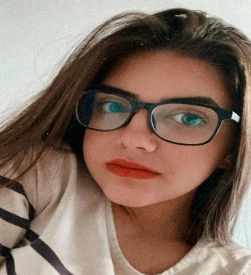
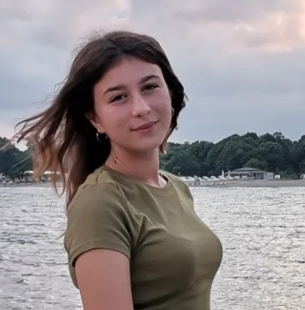
ПРОЕКТ
„ДОБРЕ ДОШЛИ В СТРАНА ФИНАНСИЯ!“
ВРАЦА - СРЕДНО УЧИЛИЩЕ „КОЗМА ТРИЧКОВ“, 10.А КЛАС:
АЛЕКСАНДРИНА ДИМИТРОВА
НЕДА БОРИСОВА
ЛАЛА БАНЕВА - МЕНТОР
НАДЯ МИЛАНОВА
ТОМИСЛАВ ДИМИТРОВ
ЙОАНА ШОМАКЛИЙСКА
МИЛИЦА ШОМАКЛИЙСКА
ТЕРЕЗА КЮКОВА

Slide 3
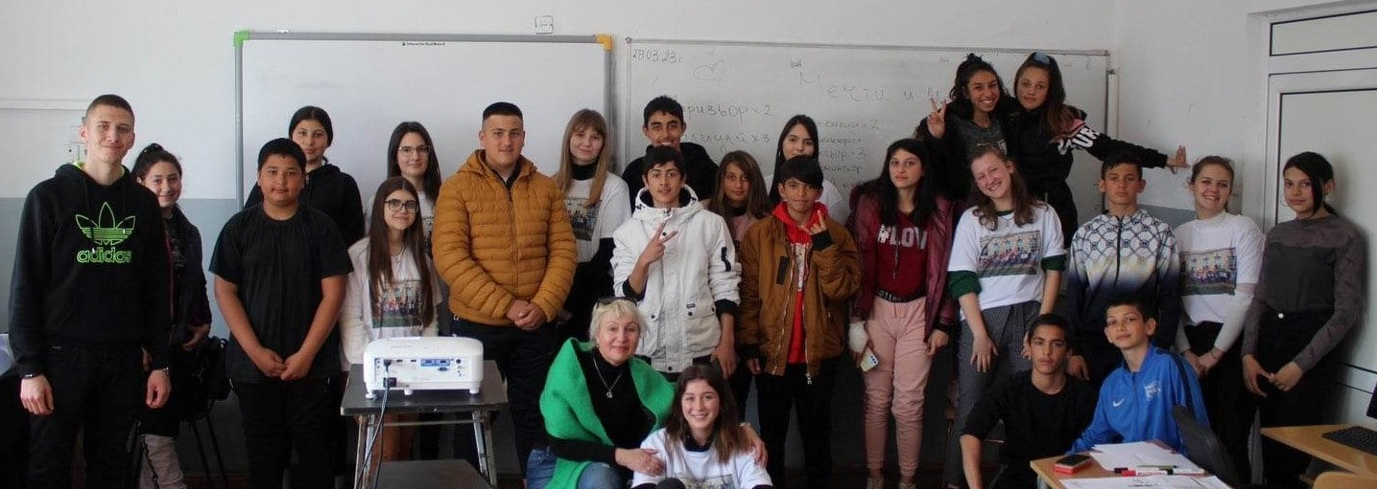
НИЕ И НАШАТА КАУЗА
Обучение по финансова грамотност по подхода „връстници обучават връстници“ на младежи от уязвими групи – ученици от ОУ „Христо Ботев“, с. Баница и деца от дневен център за деца с увреждания „Зорница“

Slide 4
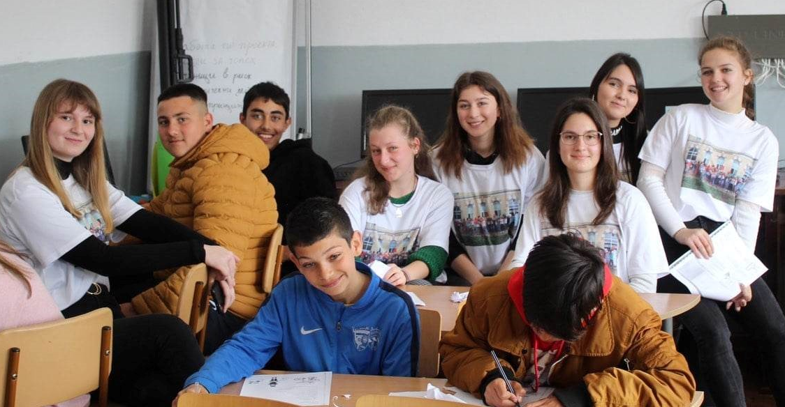
НИЕ И НАШАТА КАУЗА
Нашата кауза е учениците да придобият практически знания и умения за управление на своите лични финанси, да развият инициативност и лична отговорност за своята финансова обезпеченост, за вземане на разумни и адекватни финансови решения в бъдеще.

Slide 5
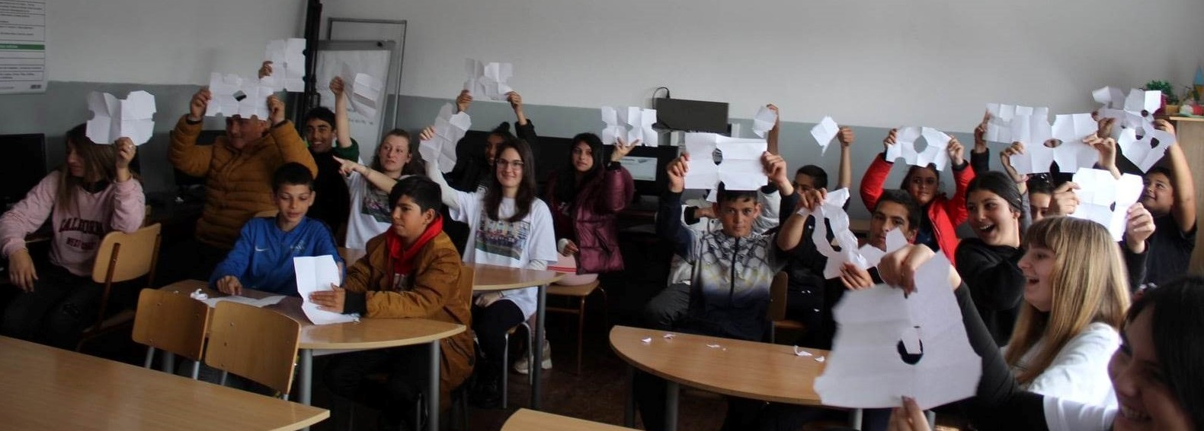
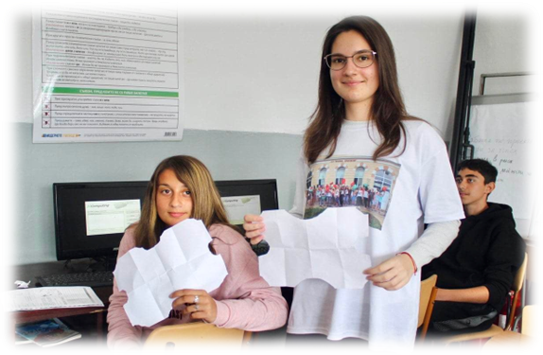
ДЕЛАТА ГОВОРЯТ НАЙ-ДОБРЕ
Всички сме различни, но имаме достойнство и равни права!
Правила за работа във финансовите работилници

Slide 6
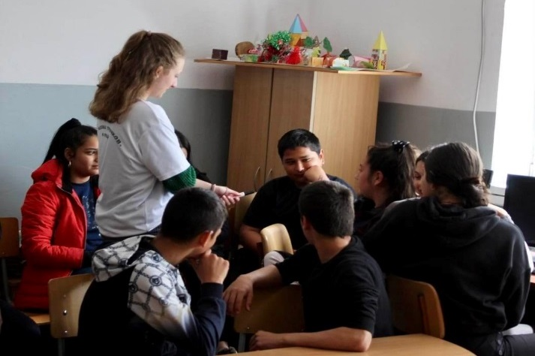
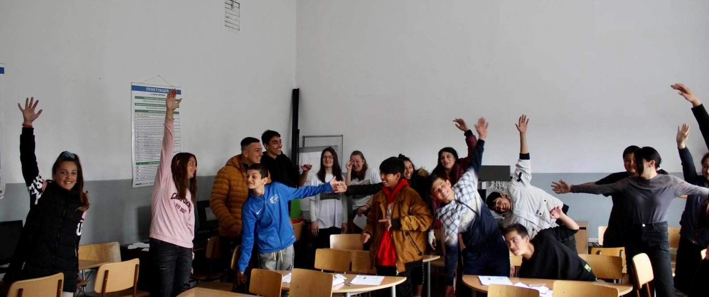
ДЕЛАТА ГОВОРЯТ НАЙ-ДОБРЕ
Финансова работилница „Пари назаем“: в кои случаи е подходящо и основателно да се взема заем/кредит; основни понятия, свързани с кредитите и видовете кредитиране; отговорности, свързани с ползването на заемни средства и последици от неспазване на задълженията.

Slide 7
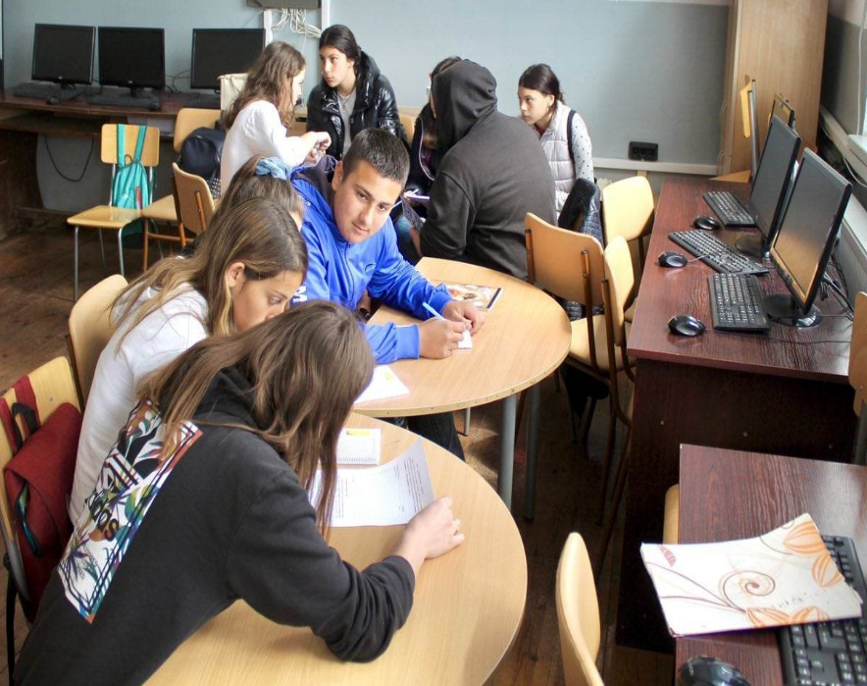
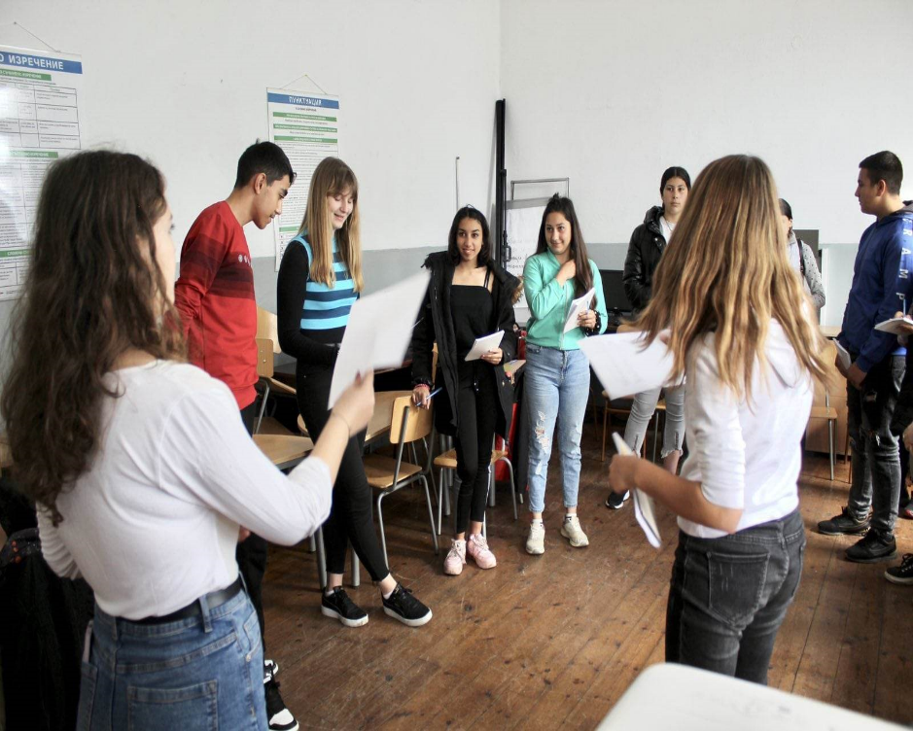
ДЕЛАТА ГОВОРЯТ НАЙ-ДОБРЕ
Финансова работилница „Бюджет“: създаване и водене на личен бюджет и използване на бюджета като инструмент за управление и планиране на паричните средства.

Slide 8
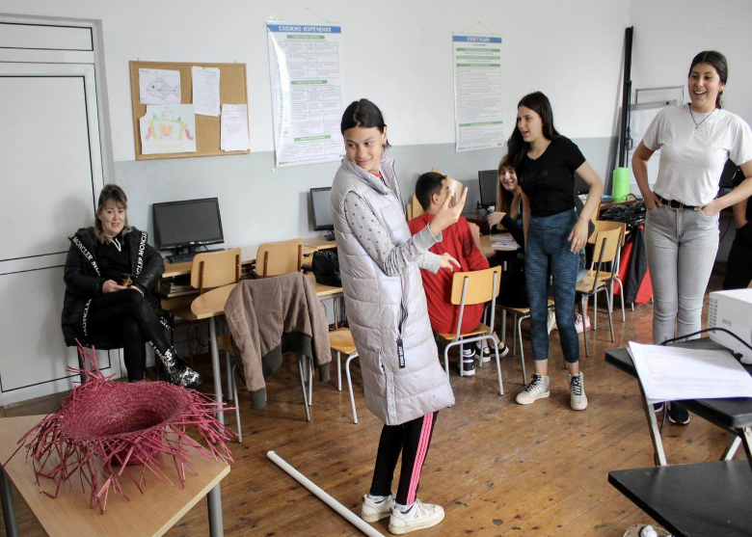
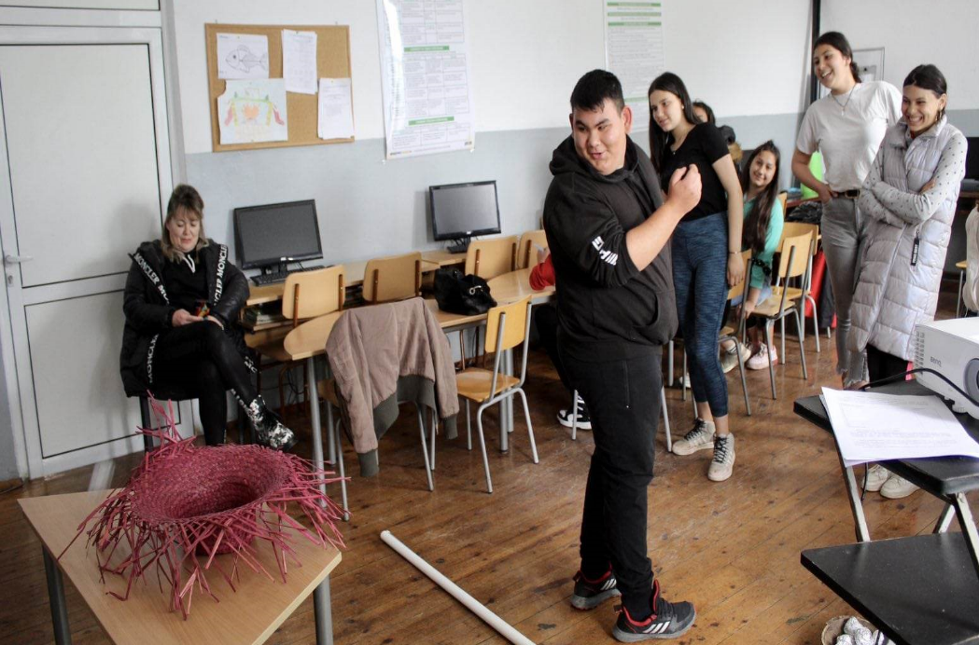
ДЕЛАТА ГОВОРЯТ НАЙ-ДОБРЕ
Финансова работилница „Бюджетът – план за моите мечти“: всеки от нас, всяко семейство има различен „старт” в живота! Игра „Бюджетен баскетбол” – демонстрация на възможните начини за изграждане на личния бюджет и начини за спестяване на пари.

Slide 9
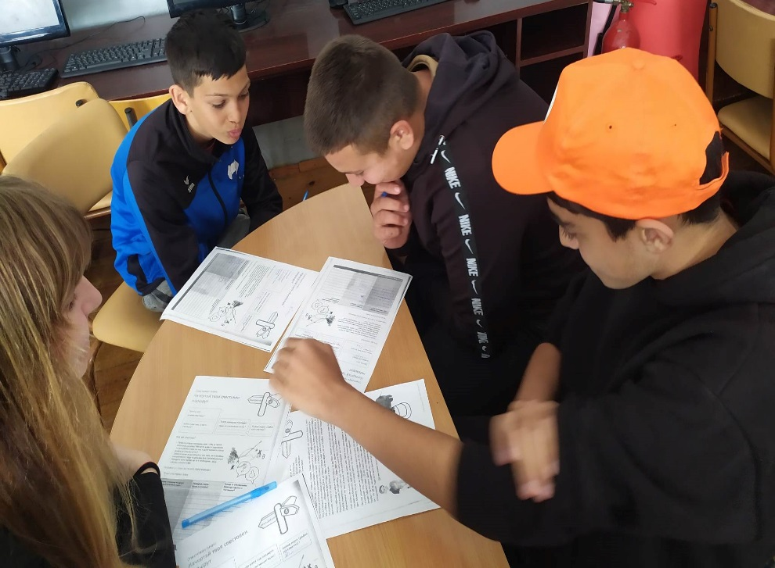
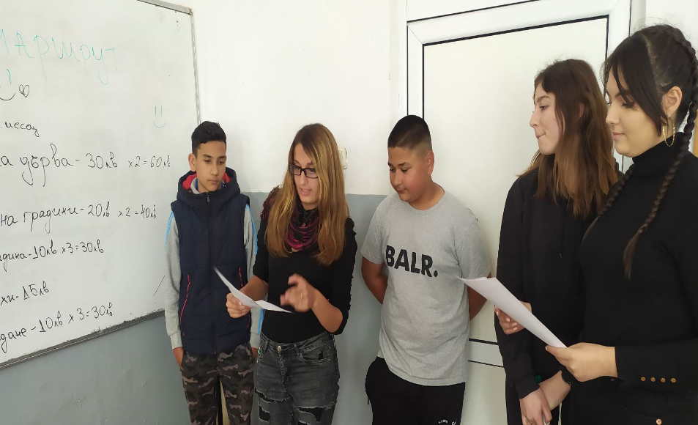
ДЕЛАТА ГОВОРЯТ НАЙ-ДОБРЕ
Финансова работилница „Спестовни маршрути“: Детективска агенция „Бюджет и Ко.“ – проследяване на парите; различни начини и подходи за печелене и спестяване на пари, съставяне на спестовен план/спестовен маршрут.

Slide 10
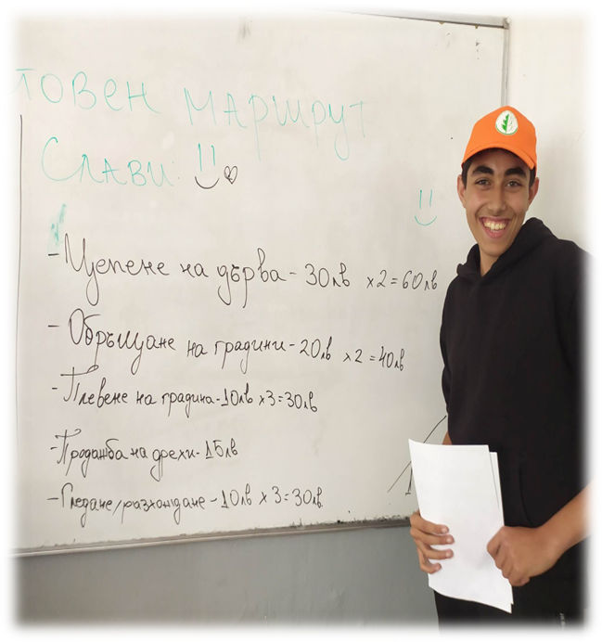
ЕФЕКТ ОТ ПОСТИГНАТОТО
Накарахме нашите връстници да се замислят за начините за печелене на пари в условията на населеното място, в което живеят!

Slide 11
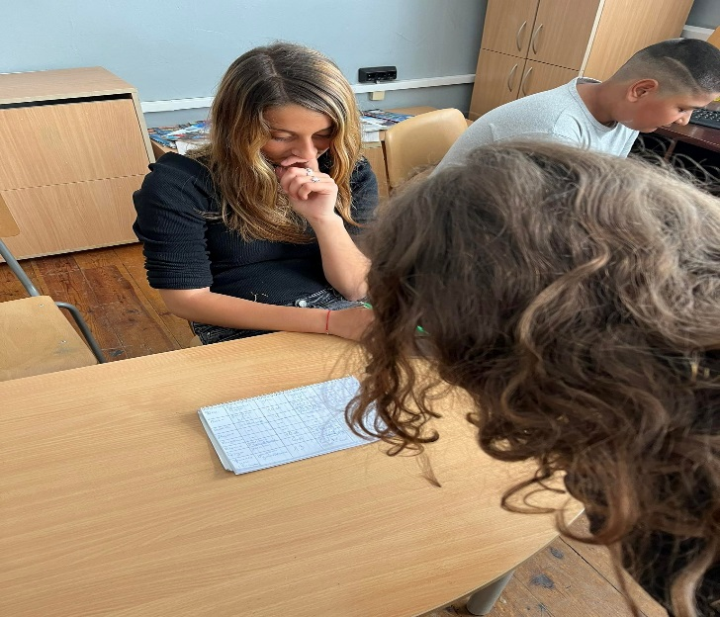
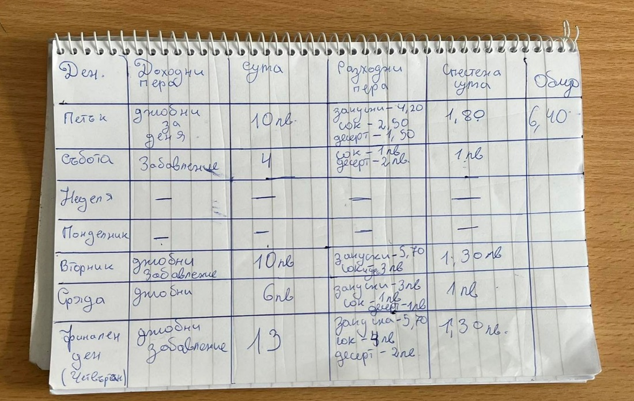
ЕФЕКТ ОТ ПОСТИГНАТОТО
Невероятно, но...факт! Нашите връстници съставиха свой спестовен план и започнаха да спестяват пари! Имаме 6.40 спестени пари за една седмица!

Slide 12
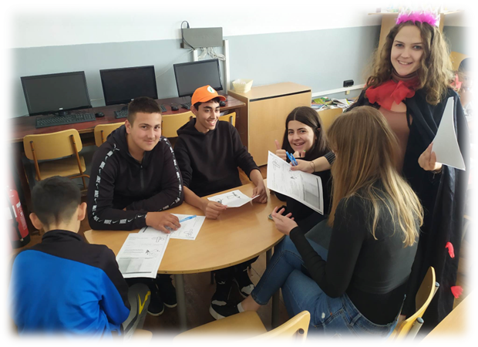
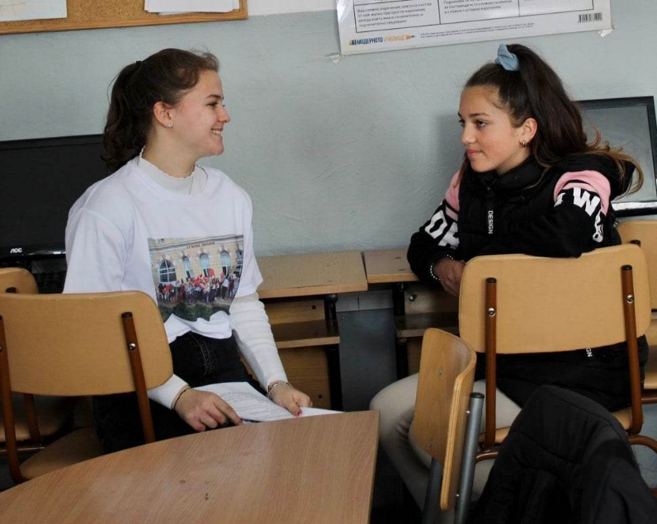
ЕФЕКТ ОТ ПОСТИГНАТОТО
Създадохме приятелства...

Slide 13
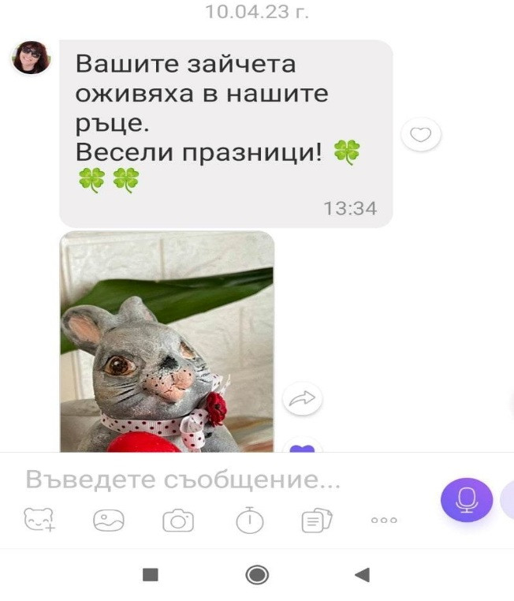
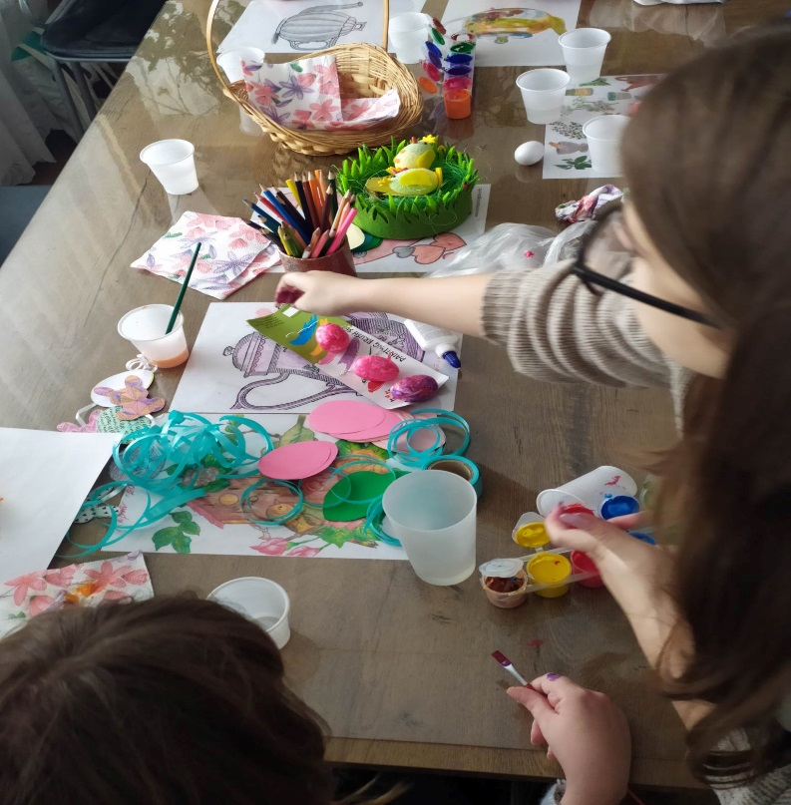
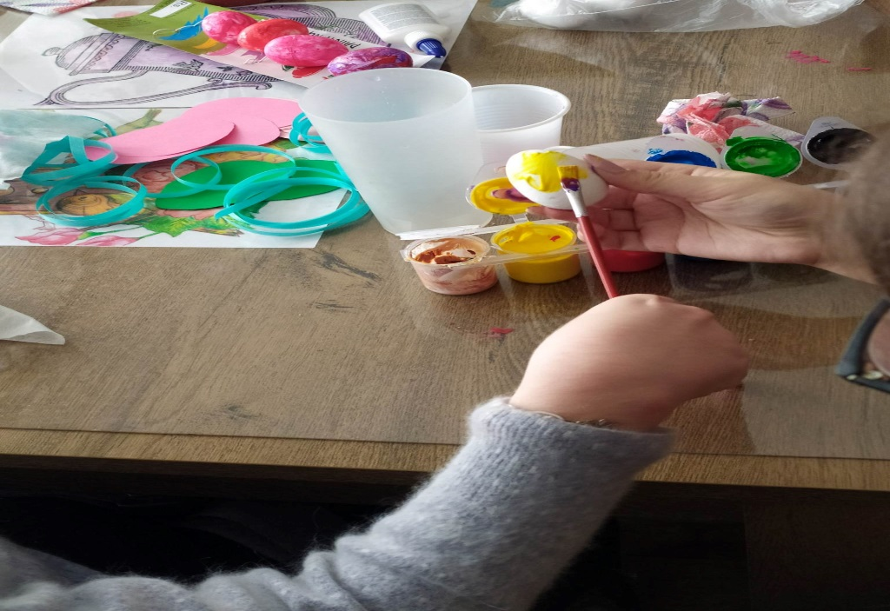
ЕФЕКТ ОТ ПОСТИГНАТОТО
Създадохме приятелства...

Slide 14
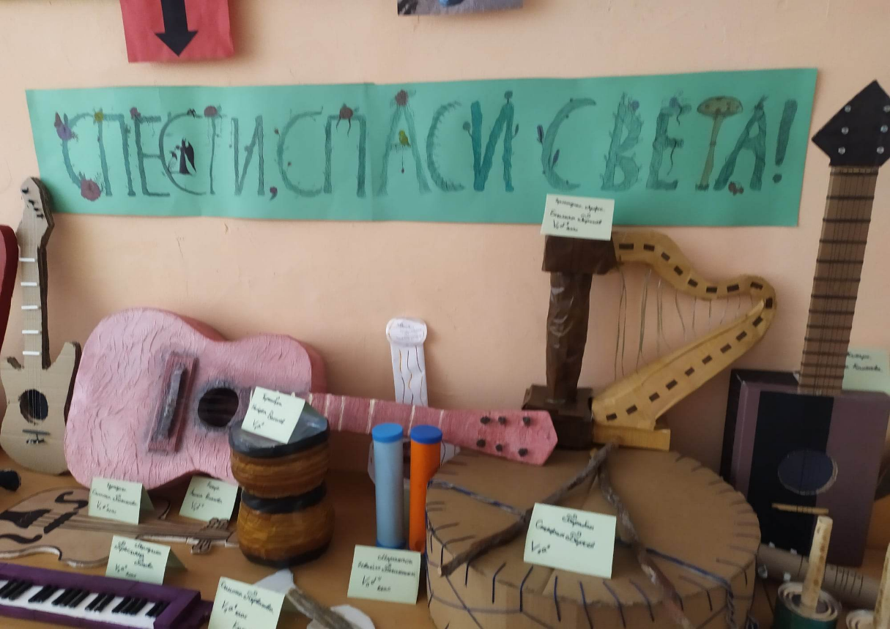
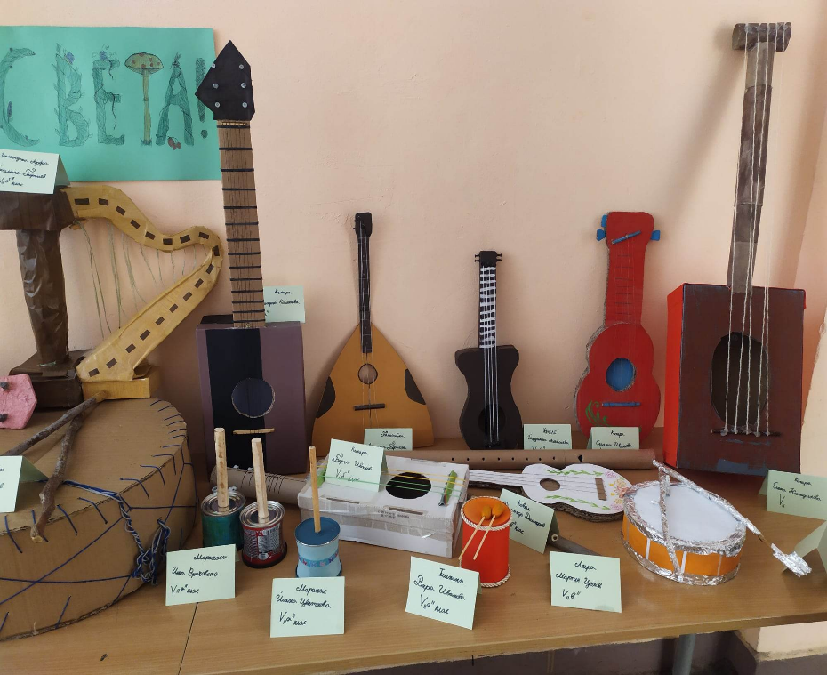
ЛИЧЕН ФИНАНСОВ
(МАТЕРИАЛЕН) ПРИНОС
Изложба „Спести, спаси света!“ – музикални инструменти от отпадъчни материали – спечелихме цели 104.00 лева!

Slide 15
БЪДЕЩЕТО НА НАШАТА КАУЗА
Паралелно с разглеждането на темите по финансова грамотност ще се търсят пресечни точки с другите изучавани предмети, за да се покаже, че финансовата грамотност не е изолирано знание и има приложение в други сфери от реалния живот.
Мултиплициращ ефект сред и приобщаване на нови ученици към каузата на образованието по финансова грамотност.
Придобитият във финансовите работилници опит, както и създадените ресурси ще се използват през следващите години – за нови ученици, нови идеи и дейности.

Slide 16
УДОВЛЕТВОРЕНИЕ ОТ НАПРАВЕНОТО ДОБРО
Предвидените и реализираните по проекта дейности са ориентирани към личностното развитие и израстване на всички участници - обучители и обучаеми.
Реализацията и развитието на проекта дават възможност за публични изяви и социално включване на ученици от уязвими групи и деца с увреждания.
Споделяне като добра практика на работата по проекта „Добре дошли в страна Финансия!“ на Регионалния форум по НП „Иновации в действие“.

Slide 17
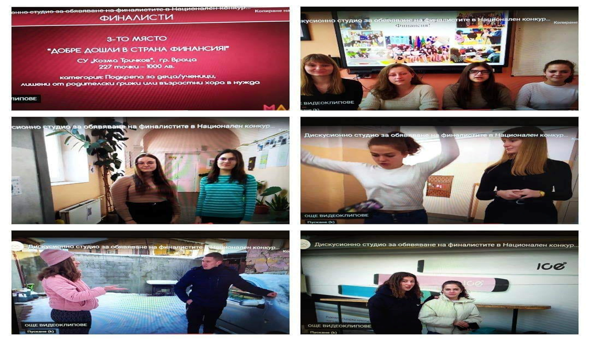
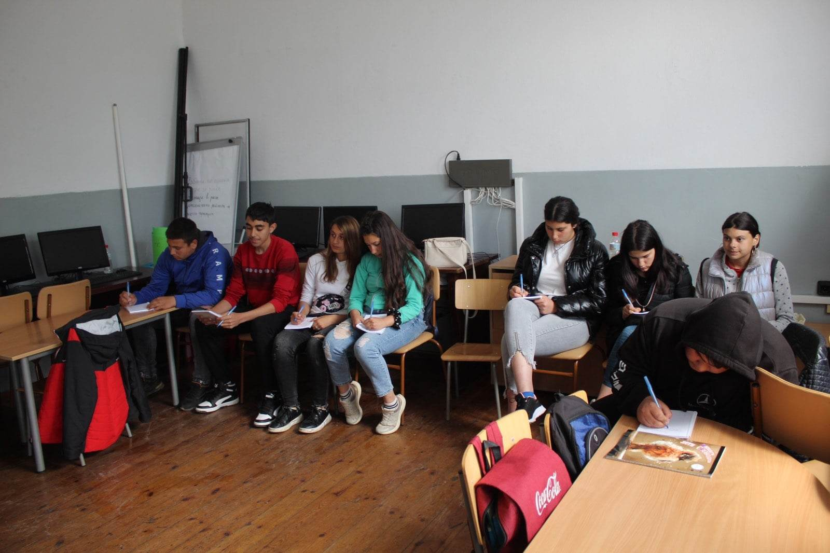
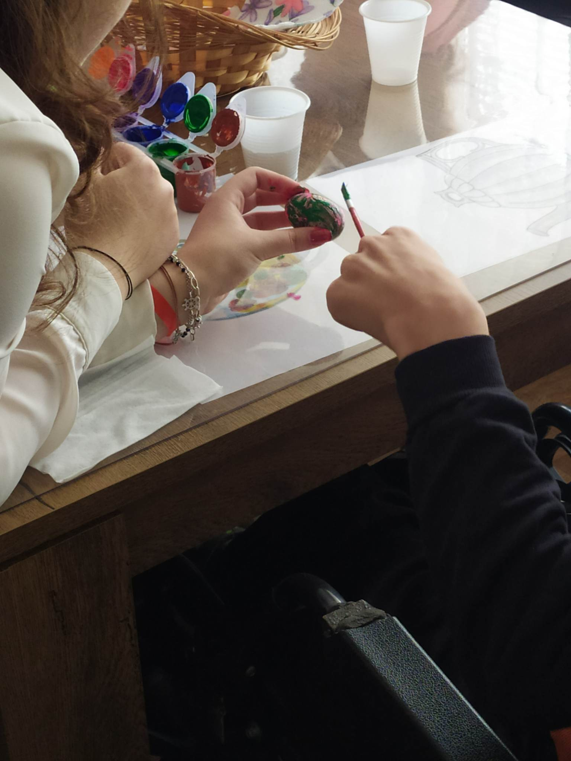

ОГЪНЯТ В КАУЗАТА

